Slide 2
Zugehörigkeit und Bekenntnis
"Jeder nun, der sich vor den Menschen zu mir bekennen wird,
zu dem werde auch ich mich bekennen vor meinem Vater, der
in den Himmeln ist; 33 wer aber irgend mich vor den
Menschen verleugnen wird, den werde auch ich verleugnen
vor meinem Vater, der in den Himmeln ist." (Mt 10,32-33)

Slide 3
Zugehörigkeit und Bekenntnis
"Wer Vater oder Mutter mehr lieb hat als mich, ist meiner
nicht würdig; und wer Sohn oder Tochter mehr lieb hat als
mich, ist meiner nicht würdig; 38 und wer nicht sein Kreuz
aufnimmt und mir nachfolgt, ist meiner nicht würdig.
39 Wer sein Leben findet, wird es verlieren, und wer sein
Leben verliert um meinetwillen, wird es finden." (Mt 10,37-39)

Slide 4
Zugehörigkeit und Bekenntnis

Slide 5
Leiterschaft und Verantwortung
"Als er aber die Volksmengen sah, wurde er innerlich bewegt
über sie, weil sie erschöpft und hingestreckt waren wie Schafe,
die keinen Hirten haben. 37 Dann spricht er zu seinen Jüngern:
Die Ernte zwar ist groß, die Arbeiter aber sind wenige.
38 Bittet nun den Herrn der Ernte, dass er Arbeiter in seine
Ernte aussende." (Mt 9,36-38)

Slide 6
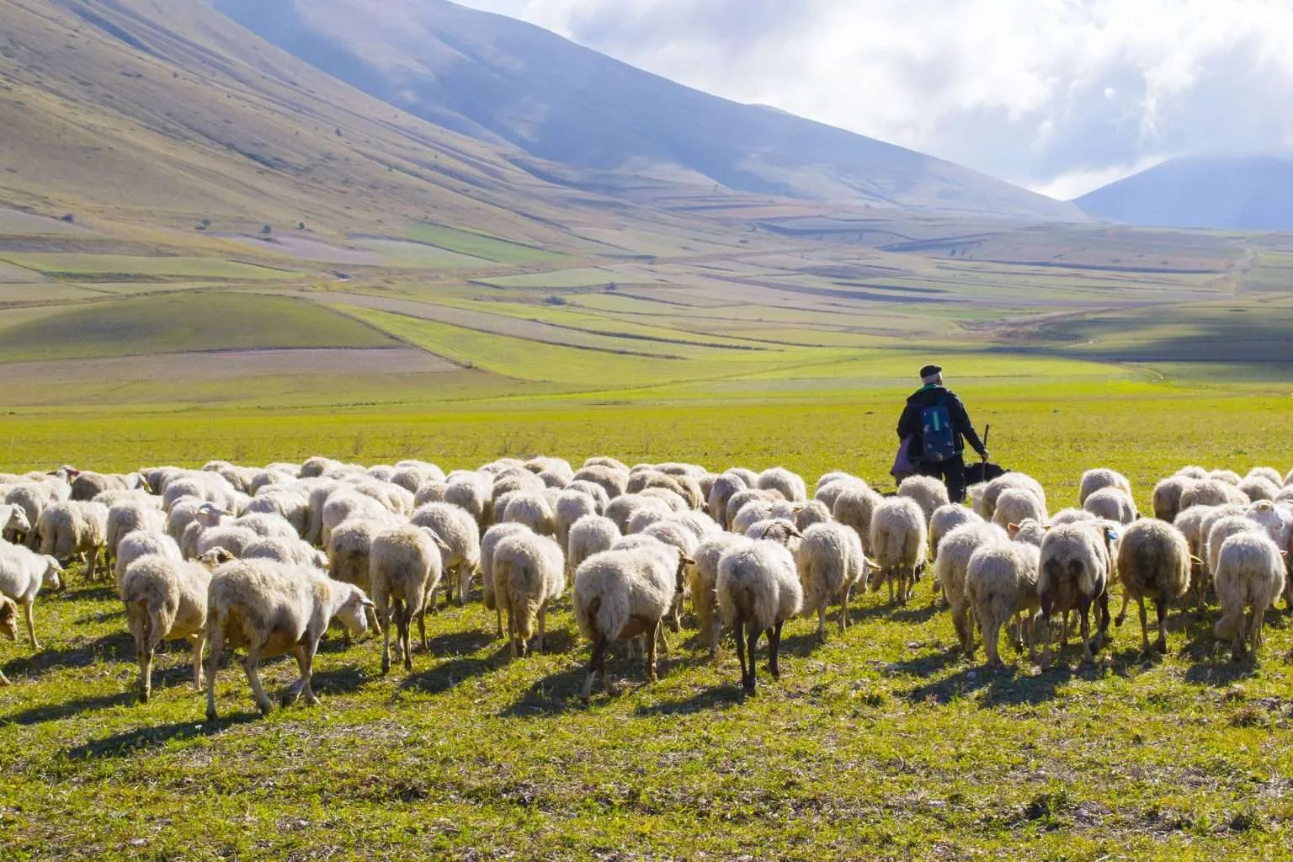
Leiterschaft und Verantwortung

Slide 7
Gericht über alles Sündige
In diesem ist Haman eine Vorschattung auf das Kreuz Jesu Christi,
"durch welches er die Fürstentümer und die Gewalten ausgezogen
(völlig entwaffnet) hatte, stellte er sie öffentlich zur Schau,
indem er durch dasselbe über sie einen Triumpf hielt." (Kol 2,15)

Slide 8
Wie ist mein Verhältnis zum Judenvolk? - Antisemitismus

Slide 9
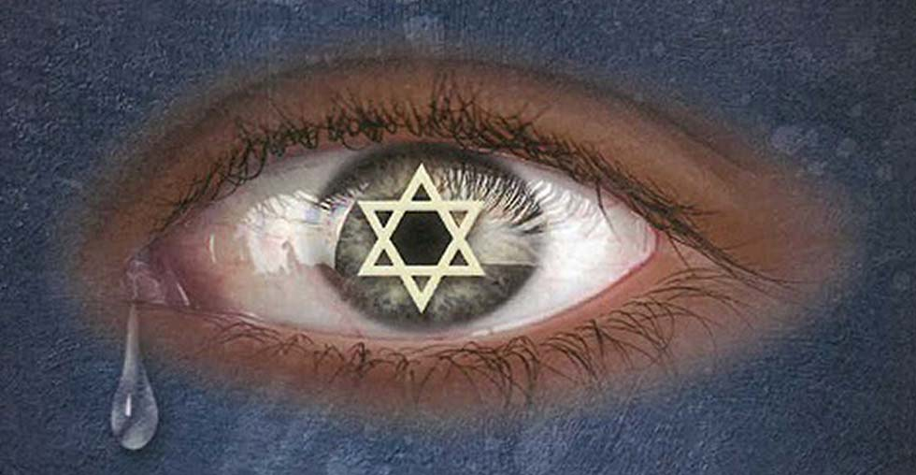
Denn so spricht der HERR der Heerscharen, nachdem die
Herrlichkeit (Gott) mich (Messias) ausgesandt hat, über
die Nationen, die euch geplündert haben – denn wer euch
antastet, tastet seinen (Gottes) Augapfel an. (Sach 2,12)

Slide 10
Gegen das Vergessen (Abdriften, Abfallen, Erkalten)
"Deswegen müssen wir umso mehr auf das achten,
was wir gehört haben, damit wir nicht etwa ⟨am Ziel⟩
vorbeigleiten." (2,1)
"Aber ich habe gegen dich, dass du deine erste Liebe verlassen
hast. Gedenke nun, wovon du gefallen bist, und tu Buße und
tu die ersten Werke; wenn aber nicht, so komme ich dir und
werde deinen Leuchter von seiner Stelle wegrücken, wenn
du nicht Buße tust." (Offb 2,4-5)

Slide 11
Purim – Gottes Volk ist unzerstörbar
"Keiner Waffe, die gegen dich gebildet wird, soll es gelingen;
und jede Zunge, die vor Gericht gegen dich aufsteht, wirst
du schuldig sprechen. Das ist das Erbteil der Knechte des
HERRN und ihre Gerechtigkeit von mir aus, spricht der HERR."
(Jes 54,17)

